Slide 1
【第09课】算法之枚举算法
吴江盛泽中学信息中心

Slide 2
回顾：计算机解决问题的一般步骤
解决问题的方法和步骤
分析问题
设计算法
编写程序
运行验证
修改完善
（Debug）

Slide 3
回顾：算法
定义
广义
计算机科学领域
描述
自然语言
流程图
流程图
顺序结构
分支结构
循环结构

Slide 4

回顾：算法的描述
流程图
N-S框图
伪代码
自然语言
PAD图
程序代码

Slide 5
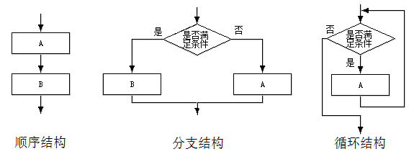
回顾：三种基本结构

Slide 6
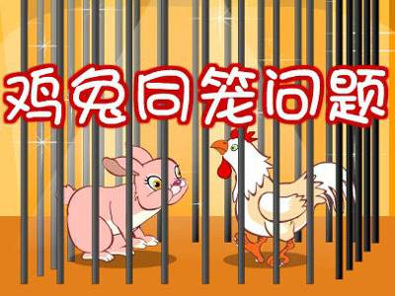
回顾：鸡兔同笼问题
《孙子算经》记载：“今有雉（鸡）兔同笼，上有35头，下有94足，问雉兔各几何？”
设鸡x只，兔y只
x+y=35
2x+4y=94
得x=23 y=12

Slide 7
回顾：鸡兔同笼问题
《孙子算经》记载：“今有雉（鸡）兔同笼，上有35头，下有94足，问雉兔各几何？”
已知条件
x+y=35
求解目标
求鸡的个数
隐含关系
2x+4y=94
求兔的个数
鸡和兔的个数必须同时满足已知所有条件

Slide 8
回顾：鸡兔同笼问题的解决-分析问题
鸡 | 兔 | 头的数量 | 脚的数量
1 | 1 | 1+1=2 | 1*2+1*4=6
1 | 2 | 1+2=3 | 1*2+2*4=10
1 | 3 | 1+3=4 | 1*2+3*4=14
…… | …… | …… | ……
34 | 34 | 34+34=68 | 34*2+34*4=208
鸡 | 兔 | 脚的数量
1 | 34 | 1*2+34*4=138
2 | 33 | 2*2+33*4=136
3 | 32 | 3*2+32*4=134
…… | …… | ……
34 | 1 | 34*2+1*4=72

Slide 9
鸡兔同笼问题的解决-设计算法
一一列举可能的解，即枚举范围是多少？
循环
鸡的数量：1~34
分支
逐一检验可能的解，判断条件是什么？
鸡与兔共94脚，即
2 * chicken + 4 * rabbit == 94

Slide 10
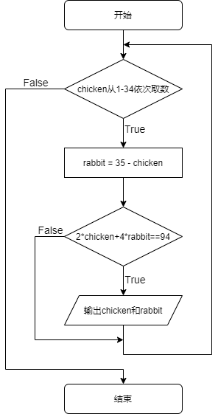
鸡兔同笼问题的解决-设计算法
for chicken in range(1, 35):
for rabbit in range(1, 35):
if chicken + rabbit == 35 and 2 * chicken + 4 * rabbit == 94:
print("鸡有", chicken, "只。")
print("兔有", rabbit, "只。")
优化
循环执行34*34次
for chicken in range(1, 35):
rabbit = 35 - chicken
if chicken + rabbit == 35 and 2 * chicken + 4 * rabbit == 94:
print("鸡有", chicken, "只。")
print("兔有", rabbit, "只。")
循环执行34次

Slide 11
枚举算法
枚举算法的思想：
一一列举 → 循环
逐一检验 → 分支
要注意的问题：
题解的可能范围，不重不漏
考虑优化算法，缩小枚举范围，提高解决问题的效率

Slide 12
实践活动1：小明的幸运年
老师问小明的年龄，小明说：今年是我的幸运年。我出生年份的四位数字加起来刚好是我的年龄（周岁）。已知今年是2020年，请推断出小明的出生年份（4位整数，默认小明<100岁）。

Slide 13
实践活动1：小明的幸运年
分析问题：
需要存储哪些数据？
变量是何种数据类型？
一一列举可能的解，即枚举范围是多少？
逐一检验可能的解，判断条件是什么？
number:年份
digit_sum:数字之和
整数
1921~2020
出生年份的四位数字之和刚好是小明的年龄
digit_sum == 2020 - year

Slide 14
实践活动1：小明的幸运年
分析问题：
如何得到出生年份的数位之和呢？
1949
9 = 1949 % 10
digit_sum += number % 10
number //= 10
4 = 194 % 10
代码如下：
number = 1949
digit_sum = 0
while number:
digit_sum += number % 10
number //= 10
194
digit_ sum += number % 10
number //= 10
19
9 = 19 % 10
digit_ sum += number % 10
number //= 10
1 = 1 % 10
1
digit_ sum += number % 10
number //= 10
0

Slide 15
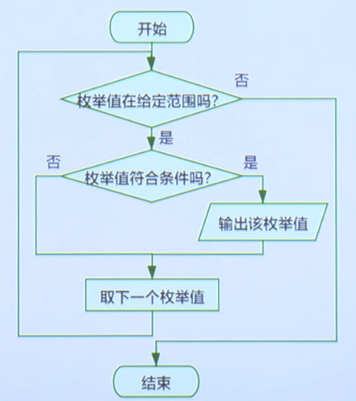
实践活动1：小明的幸运年
设计算法：
输入数据
处理数据
输出结果

Slide 16
实践活动1：小明的幸运年
编程调试：
如何得到出生年份的数位之和呢？
number = 1949
digit_sum = 0
while number:
digit_sum += number % 10
number //= 10
def resolve(number):
digit_sum = 0
while number:
digit_sum += number % 10
number //= 10
return digit_sum

Slide 17
实践活动1：小明的幸运年
编程调试：
如何得到出生年份的数位之和呢？
除了上述方法之外，还有其他方法吗？
def resolve(number):
digit_sum = 0
for digit in str(number):
digit_sum += int(digit)
return digit_sum
1949
str(y)
'1949'
for j in str(y)
'1' '9' '4' '9'
int(j)
1 9 4 9
for i in range(1921, 2021):
if resolve(i) == 2020 - i:
print(i)

Slide 18
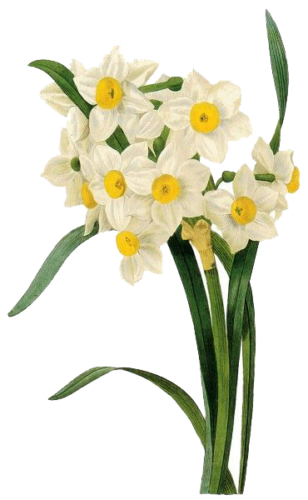
实践活动2：水仙花数
“水仙花数”是指一个三位自然数，其各位数字的立方和等于该数本身。
例如，153是“水仙花数”，因为
153=1³+5³+3³ ，
编程输出所有的水仙花数，每行一个。

Slide 19
实践活动2：水仙花数
分析问题：
需要存储哪些数据？
变量是何种数据类型？
一一列举可能的解，即枚举范围是多少？
逐一检验可能的解，判断条件是什么？
如何分离各位数字，并得到三位数字的立方之和？

Slide 20
实践活动2：水仙花数
# 水仙花数程序
def resolve(number):
digit_sum = 0
while number:
digit_sum += (number % 10) ** 3
number //= 10
return digit_sum
for i in range(100, 1000):
if resolve(i) == i:
print(i)

Slide 21
实践活动2：水仙花数
还有其他方法吗？
def resolve(number):
digit_sum = 0
for digit in str(number):
digit_sum += int(digit) ** 3
return digit_sum
如果是4位自幂数如何修改？任意自幂数呢？
for i in range(1000, 10000):
if resolve(i) == i:
print(i)

Slide 22


可以用枚举算法解决吗？
破解密码
求方程2x+y=9的实数解
求方程2x+y=9的自然数解
寻找1000以内的所有质数
生活中，谁是窃贼？算24，等等都可以用枚举算法解决

Slide 23
小结与练习
枚举算法
基本思想
一一列举
逐一检验
结构特征
循环结构中嵌套分支结构
算法运用
考虑优化算法
缩小枚举范围

Slide 24
小结与练习
编写程序解决以下问题：
Q1：从2000年到2050年，哪些年份是闰年？
能够被4整除但不能被100整除的是闰年
能够被400整除的也是闰年
Q2：寻找1000以内的所有质数(素数)。

Slide 25
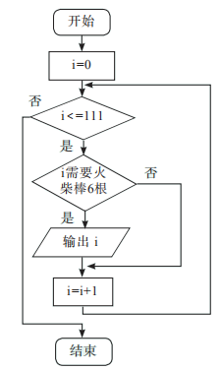
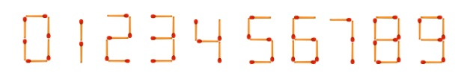
小结与练习
Q3：有6根火柴棒，列出所有能摆出的自然数，要求火柴棒正好用完。
列出0-9每个数字需要的火柴棒数量-列表f
一一列举：0-111 整数number
逐一校验：match_num(i) == 6

Slide 26
Thanks You！

